Slide 1


第14章 二分图、网络流算法编程
吴永辉
复旦大学计算机学院，上海智能信息处理重点实验室
复旦大学邯郸校区 老逸夫楼605-3
yhwu@fudan.edu.cn
WeChat: 13817360465

Slide 2
第14章 二分图、网络流算法编程
14.1 二分图匹配
14.1.1 匈牙利算法
14.1.2 Hall婚姻定理
14.1.3 KM算法
14.2计算网络最大流
14.2.1 网络最大流
14.2.2 最小费用最大流

Slide 3
14.1 二分图匹配
问题1：
m家公司到复旦大学来招聘，每家公司在复旦大学只招一人，有n名复旦大学学生，每个学生的心目中有自己可以接受的公司的一个清单。
问：
是否每个学生都能得到工作？
如果不可能，最多可能有多少位学生能得到工作？

Slide 4
问题2：错插信笺问题
给n位同学各写好一封信的信笺，又写好了给这n位同学的信封，问有多少种可能把信笺都插错了信封？

Slide 5
14.1 二分图匹配
定义14.1.1（二分图）.
设G(V, E)是一个无向图，其节点集V可被划分成两个互补的子集V₁和V₂，并且图中的每条边e∈E，e所关联的两个节点分别属于这两个不同的节点集V₁和V₂，则称图G(V, E)为一个二分图。
节点集V被划分成两个互补的子集V₁和V₂，也被称为G的一个二划分，记为(V₁, V₂)。

Slide 6
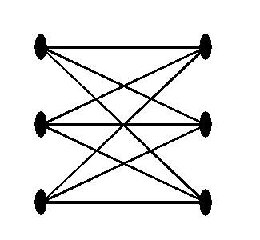

Slide 7
定义14.1.2（匹配）.
在二分图G(V, E)中，M⊆E，并且M中没有两条边相邻，则称M是G的一个匹配。
M中的边的节点被称为盖点，
其余不与M中的边关联的节点被称为未盖点。
M中的边的两个节点称为在M下配对。

Slide 8
设G(V, E)是一个二分图，G具有二划分(V₁, V₂)；M是G的一个匹配
定义14.1.3（完美匹配，完备匹配，最大匹配）.
如果G中每个节点都是盖点，则称M为G的完美匹配。
如果M在V₁中的全部节点和V₂中的一个子集中的节点之间有一一对应关系，则称M是G的完备匹配。
如果G中不存在匹配M’，使|M’|>|M|，则称M为G的最大匹配。

Slide 9
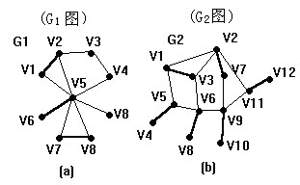
图 (a)(b)中的粗线组成的边集合M₁与M₂分别是图G₁与G₂的匹配。 G₂ ：完美匹配

Slide 10
定义14.1.4（交错路、增广路）.
若在G中有一条路p，p的边在E-M和M中交错地出现，则称p为关于M的交错路。
若关于M的交错路p的起点和终点都是未盖点，则称p为关于M的增广路。

Slide 11
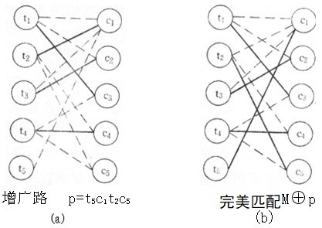

Slide 12
14.1.1 匈牙利算法
计算无权二分图的最大匹配
思想：
应用增广路，每次寻找一条关于匹配M的增广路p，通过M=M⊕p使得M中的匹配边数增加1，其中M⊕ p=(M∪p)-(M∩p)称为边集与边集的环和。依次类推，直至二分图中不存在关于M的增广路为止。
此时得到的匹配M就是G的一个最大匹配。
匈牙利算法（Hungarian algorithm）：匈牙利数学家Edmonds提出

Slide 14
通过DFS算法寻找增广路
取G(V, E)的一个未盖点作为出发点，它位于DFS树的第0层。
假设已经构造到了树的第i-1层，现在要构造第i层：
当i为奇数时，将那些关联于第i-1层中一个节点且不属于M的边，连同该边关联的另一个节点一起添加到树上；
当i为偶数时，则添加那些关联于第i-1层的一个节点且属于M的边，连同该边关联的另一个节点。
搜索过程产生的DFS树是一棵交错树，树中属于M的边和不属于M的边交替出现

Slide 15
设二分图G(V, E)，G具有二划分(V₁, V₂)。基于DFS产生交错树，匈牙利算法
初始时，集合V₁中的所有节点都是未盖点；
依次对集合V₁中的每个节点进行一次DFS搜索：
在构造DFS树的过程中，若发现一个未盖点v被作为树的奇数层节点，则这棵DFS树上从树根到节点v的路就是一条关于M的增广路p，通过M=M⊕ p得到图G的一个更大的匹配，即v被新增的匹配边盖住；
如果既没有找到增广路，又无法按要求往树上添加新的边和节点，则断定v未引出匹配边，于是在集合V₁的剩余的未盖点中再取一个作为出发点，构造一棵新的DFS树；
这个过程一直进行下去，如果最终仍未得到任何增广路，则说明M已经是一个最大匹配了。

Slide 16
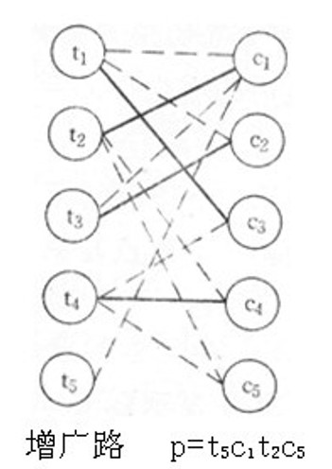
给出二分图，实线表示匹配M。
在图中取未盖点t₅作为出发点，节点c₁是DFS树上第一层中唯一的节点，未匹配边(t₅，c₁)是树上的一条边。
节点t₂处于树的第二层，边(c₁, t₂)属于M且关联于c₁边，也是树上的又一条边。
节点c₅是未盖点可以添加到第三层。至此我们找到了一条增广路p= t₅c₁ t₂c₅ 。

Slide 17
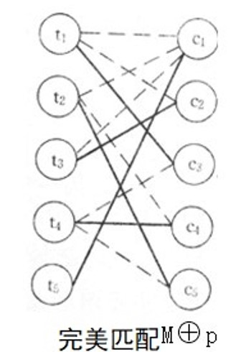
由增广路p得到图G的一个更大的匹配M ⊕p。
M ⊕p是一个完美匹配，从而也是G的一个最大匹配。

Slide 18
设二分图的相邻矩阵为a；
V₁和V₂的节点数分别为n和m；
匹配边集为pre，其中节点i所在的匹配边为(pre[i], i)；
集合V₂中节点的访问标志为v，若集合V₂中的节点i已经被访问，则v[i]=true。

Slide 19
匈牙利算法
匈牙利算法：
判断以集合V₁中的节点为起点的增广路是否存在
布尔函数dfs(i)完成判断过程

Slide 20
bool dfs(int i){ //判断以集合V₁中的节点i为起点的增广路是否存在
for (int j=1; j<=m; j++)
if ((!v[j])&&(a[i][j])){ //搜索所有与i相邻的未访问点
v[j]=1; //访问节点j
if (pre[j]==0||dfs(pre[j])){ //若j的前驱是未盖点或者存在由j的前驱出发的可增广路，则设定(i, j)为匹配边，返回成功标志
pre[j]=i;
return 1;
}
}
return 0; //返回失败标志
}

Slide 21
若dfs(i)函数返回true，则表明节点i被匹配边覆盖。显然，我们依次对集合V₁的每个节点做一次判断，即可得出二分图的最大匹配。

Slide 22
匈牙利算法的计算流程
int ans=0; //最大匹配边数初始化
for (int i=1; i<=n; i++){ //枚举集合V₁的每个节点
memset(v, 0, sizeof(v)); //设集合V₂中的所有节点未访问标志
if (dfs(i)) ans++; //若节点i被匹配边覆盖，则匹配边数+1
}

Slide 23
匈牙利算法的时间复杂度
设二分图G有e条边，V₁和V₂各有n个节点，M是G的一个匹配。
求一条关于M的增广路需要O(e)时间。
因为每找出一条新的增广路都将得到一个更大的匹配，所以最多求n条增广路就可以求出图G的最大匹配。
时间复杂度为O(n*e)。

Slide 24
14.1.1.1 Courses
试题来源：ACM Southeastern Europe 2000
在线测试：POJ 1469，UVA 2044，HDOJ 1083

Slide 25
现在有N位同学和P门课程。每位同学可以选修零门、一门或多门课程。请您确定，是否可以成立一个恰好由P位同学组成，同时又满足以下条件的委员会：
在委员会中，每位同学担任一门不同课程的课代表（如果他/她选修了某门课程，则该同学可以担任该门课程的课代表）；
每一门课在委员会中都有一名课代表。

Slide 26
输入
程序从输入中读取测试用例。输入的第一行给出测试用例的数目。每个测试用例的格式如下：
P N
Count1 Student₁ ₁ Student₁ ₂ ... Student_{1 Count1}
Count2 Student₂ ₁ Student₂ ₂ ... Student_{2 Count2}
......
CountP Student_{P 1} Student_{P 2} ... Student_{P CountP}
每个测试用例的第一行给出两个正整数，正整数之间由一个空格分隔：P（1≤P≤100）表示课程数，N（1≤N≤300）表示学生数。接下来的P行按课程顺序描述，从课程1到课程P，每一行描述一门课程。课程i的描述是在一行中首先给出整数Counti（0≤Counti≤N），表示选修课程i的学生数；然后，在一个空格之后，给出选修这门课程的Counti位同学，每两个连续值之间由一个空格分隔。用从1到N的正整数对同学们进行编号。
在连续的测试用例之间没有空行。输入的数据是正确的。

Slide 27
输出
对于运算的结果，标准输出。对于每个测试用例，如果可以组成委员会，则在一行上输出“YES”，否则输出“NO”。行的开始不能有任何的前导空格。

Slide 28
试题解析
以P门课程和N位同学的关系构建二分图：
以P门课程和N位同学组成互补的节点集；
一位同学选修一门课程，则在课程和同学对应的节点之间连接一条边。
以匈牙利算法计算该二分图的最大匹配；如果这个二分图的最大匹配数等于课程数，则可以组成委员会；否则，就不能。

Slide 29
定义14.1.5（边独立数）.
设图G(V, E)，最大匹配M的边数称为G的边独立数，记为β₁(G)。

Slide 30
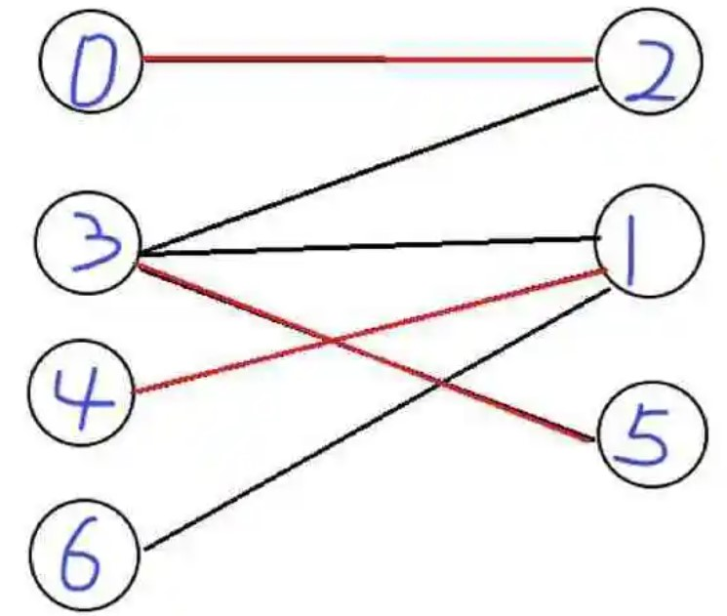
边独立数β₁(G)=3

Slide 31
定义14.1.6（边覆盖，最小边覆盖，边覆盖数）.
设图G(V, E)，L⊆E，使得G的每一个顶点至少与L中一条边关联，称L是G的一个边覆盖。
若G中不含有满足|L’|<|L|的边覆盖L’，则称L是G的最小边覆盖，它的边数称为G的边覆盖数，记为α₁(G)。

Slide 32
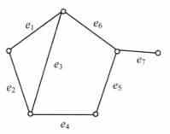
在图中，{e₁, e₄, e₇}，{e₂, e₅, e₆, e₇}都是边覆盖；其中， {e₁, e₄, e₇}是最小边覆盖。
α₁(G)=3

Slide 33
3，定理14.1.1
对于n个顶点图G, 且δ(G)>0, 则α₁(G)+β₁(G)=n.

Slide 34
证明方法：分而治之
（1）α₁(G)+β₁(G)≤n
（2）α₁(G)+β₁(G)≥n

Slide 35
证明:α₁(G)+β₁(G)≤n
证明：设M是G的最大匹配，|M|=β₁(G)。设F是关于M的未盖点集合，有|F|=n-2|M|。又δ>0，对于F中每个顶点v，取一条与v关联的边，这些边与M构成边集L，显然L是一个边覆盖，且|L|=|M|+|F|, 于是|M|+|L|=n. 又|L|≥α₁(G), 所以α₁(G)≤n-β₁(G), 即α₁(G)+β₁(G)≤n.

Slide 36
证明: α₁(G)+β₁(G)≥n
证明：设L是G的最小边覆盖，L=α₁(G)。令H=G(L)，H有n个顶点。又设M是H的最大匹配，显然也是G的匹配，且M⊆L。以U表示H中关于M的未盖点集合，且有|U|=n-2|M|。因为M是H的最大匹配，所以H中U的顶点互不相邻，即U中顶点关联的边在L-M中。因此|L|-|M|=|L-M|≥|U|=n-2|M|。于是α₁(G)+β₁(G)≥n。

Slide 37
14.1.1.2 Conference
试题来源：Bulgarian Online Contest September 2001
在线测试：Ural 1109

Slide 38
为了参加即将召开的会议，A国派出M位代表，B国派出N位代表（M和N ≤1000）。A国代表编号为1, 2, ..., M，B国的代表编号为1, 2, ..., N。在会议召开前，选出了K对代表。每对代表必须一个是A国的，另一个是B国的。如果A国的代表i和B国的代表j之间构成了一对，则代表i和代表j之间可以进行谈判。每一个参加会议的代表至少被包含在某一对中。大会中心的CEO想在代表团的房间之间建立直接的电话联系，使得每个代表都至少跟对方代表团的一个代表建立联系，在两个代表之间建立联系是他们可以通过电话进行交谈。CEO希望建立最少的电话联系。
请您写一个程序，给出M，N，K和K对代表，找到需要的最小连接数目。

Slide 39
输入
输入的第一行给出M，N和K。后面的K行每行给出构成一对的两个整数P₁和P₂，P₁是A国的代表，P₂是B国的代表。
输出
所需的最少电话联系。

Slide 40
试题解析
因为A国派出M位代表，B国派出N位代表，选出的于K对代表必须一个是A国的、另一个是B国的，因此本题可以表示成二分图G，其中A国派出的M位代表组成集合X，B国派出的N位代表组成集合Y。CEO希望建立最少的电话联系。所以就要求计算在二分图中的边覆盖数。
由于每个代表至少跟对方代表团的一个代表建立联系，N+M是图G的顶点数。根据定理14.1.1，边覆盖数 + 最大匹配边数 = N+M。

Slide 41
因此，对于本题，首先计算最大匹配边数ans，然后获得边覆盖数N+M-ans，也就是所需的最少电话联系数。

Slide 42
14.1.2 Hall婚姻定理
匈牙利算法的理论基础为Hall婚姻定理：完备匹配充分必要条件。
利用其结论，直接判断二分图是否存在完备匹配。
数学分析方法相对盲目搜索要高效许多

Slide 43
定义14.1.7（邻集）.
图G的任意一个节点子集A⊆V，所有与A中节点相邻的节点全体，称为A的邻集，记为Γ(A)。

Slide 44
定理14.1.2（Hall婚姻定理，Hall's Marriage Theorem）.
设二分图G(V₁, V₂)，G含有从V₁到V₂的完备匹配当且仅当对于任何A⊆V₁，有| Γ(A) | ≥|A|。

Slide 45
14.1.2.1 EarthCup
试题来源：BestCoder Round #59 (div.1)
在线测试：HDOJ 5503

Slide 46
2045年，世界杯足球赛逐渐被“地球超级杯”所取代（后面，简称为地球杯，EarthCup）。
一届EarthCup有n支（n≤50000）足球队参加。每两支队之间有一场比赛。这意味着每支球队都将与其他所有球队进行n-1场比赛。
为了使比赛结果清楚，规定如果比赛结束时两队打成平手，就进行点球大战，直到有结果为止。
在EarthCup上，每支球队都有一个积分，赢了一场就得一分，输了一场就得零分。得分最高的队将获得冠军。

Slide 47
2333年，有人发现，多年以来，一些球队雇佣黑客攻击和篡改EarthCup的数据，也许是因为球队数量太多，几百年来没有发现这种严重的作弊行为。
为了检查数据是否被修改，他们开始检查过去的“积分表”。
但由于年代久远，每队只保留最后的积分结果。没有人能记得每场比赛的确切结果。现在他们想找出肯定被篡改过的“积分表”。
“Must have been modified”意思是我们无法根据规则构造出每场比赛的结果，使得最后的积分表成立。

Slide 48
输入
输入首先给出一个正整数T（T≤50），表示测试用例的数量。
对于每个测试用例，先给出一个正整数n，表示参加EarthCup的球队的数量。接下来的n行描述“积分表”，第i个整数a_{i}（0≤a_{i}<n）代表第i支球队的最终积分数。
输出
对于每个测试用例，如果积分表肯定被篡改，则输出“The data have been tampered with!”（不带引号）；否则输出“It seems to have no problem.”（不带引号）。

Slide 49
试题解析
用一个二分图G表示一个积分表，G具有二划分(V₁, V₂)：
参加EarthCup的球队的数量为n，每两支队之间有一场比赛，则一共要进行n(n-1)/2场比赛，n(n-1)/2场比赛构成集合V₁；
把第i支球队的积分a_{i}拆分为a_{i}个点，n支球队的积分所拆分的节点构成集合V₂。
n支球队之间一共进行了n(n-1)/2场比赛，每场比赛要分出胜负，那么这n支球队的积分和为n(n-1)/2；即集合V₂中有n(n-1)/2个节点。

Slide 50
如果一个积分表看上去没有问题，“It seems to have no problem.”，则在相应的个二分图G中存在完美匹配：V₁中的节点和V₂中的节点一一对应。
根据Hall婚姻定理，G中存在完美匹配当且仅当对于任何A⊆V₁，有| Γ(A) | ≥|A|。

Slide 51
如果积分表中积分的总和不等于n*(n-1)/2，则数据肯定被篡改过。
否则，应用Hall婚姻定理：
首先，把所有队伍按积分排序；
然后，k从1到n循环，每次循环检查积分前k小的球队的积分总和是否大于等于k∗(k−1)/2，如果循环过程中有积分总和小于k∗(k−1)/2，则数据是一定被篡改过；否则，在循环结束，输出“It seems to have no problem.”。

Slide 52
推论14.1.1
设二分图G(V₁, V₂)，则二分图的最大匹配数为|M|=|V₁|−max{|S|−|Γ(S)|}，其中S是V₁的子集。

Slide 53
14.1.2.2 Roundgod and Milk Tea
试题来源：2019 Multi-University Training Contest 8
在线测试：HDOJ 6667

Slide 54
Roundgod是南京大学有名的奶茶爱好者。今年，他计划举办一个奶茶节。有n个班将参加这个节日，其中第i个班有a_{i}位同学，会做b_{i}杯奶茶。
Roundgod希望更多的同学品尝奶茶，所以他规定每位同学最多只能喝一杯奶茶。而且，一个同学不能喝他的班上做的奶茶。现在的问题是，能喝奶茶的学生最多是多少？

Slide 55
输入
输入的第一行给出一个整数T（1≤T≤25），表示测试用例的数量。
每个测试用例的第一行给出1个整数n（1≤n≤10⁶），表示班的数量。接下来的n行，每行给出两个整数a和b（0≤a, b≤10⁹），分别表示该班学生人数和该班做的奶茶的杯数。
本题设定，所有的测试用例的n的和不超过6×10⁶。
输出
对于每个测试用例，在一行中输出1个整数。

Slide 56
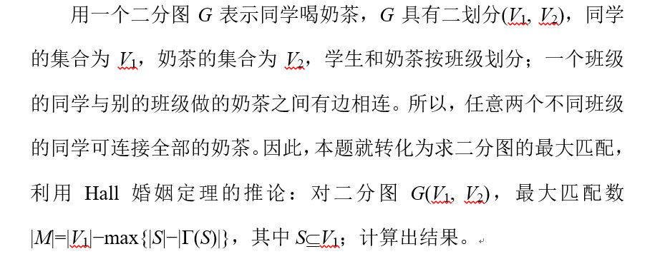
试题解析

Slide 57
